Slide 1

Презентация
Проекта:
«Theroidum»

Slide 2
Цель проекта
Основной целью данного проекта является создание условий для профилактики заболеваемости в Северо-кавказском федеральном округе (СКФО)связанных с недостатком поступления йода извне.

Slide 3
Актуальность проблемы
Достаточное количество йода обеспечивает человека энергией, как для физической, так и для умственной активности, способствует росту, развитию организма. От дефицита йода у женщин могут развиваться заболевания молочных желез, у беременных женщин йододефицит может сказаться на правильном развитии плода и более того привести к невыношиванию, кретинизму новорождённых и даже к мертворождению. Данный проект направлен на решение всех этих проблем со здоровьем граждан, связанных с йододефицитом. Именно в СКФО уровень заболеваемости болезнями, связанными с йододефицитом намного выше, чем в среднем на территории Российской Федерации.

Slide 4
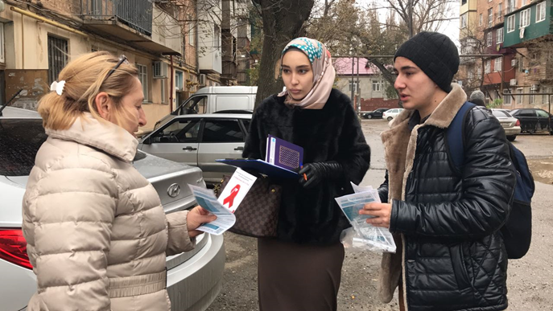
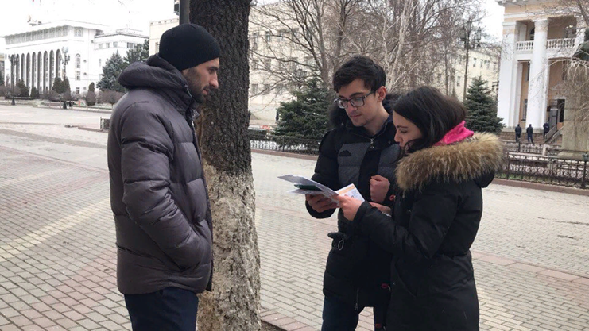
Задачи:
Осуществление соц. опросов , позволяющих определить информированность граждан о необходимости йода в организме человека и способах поддержания достаточного процентного содержания йода в человеческом организме

Slide 5
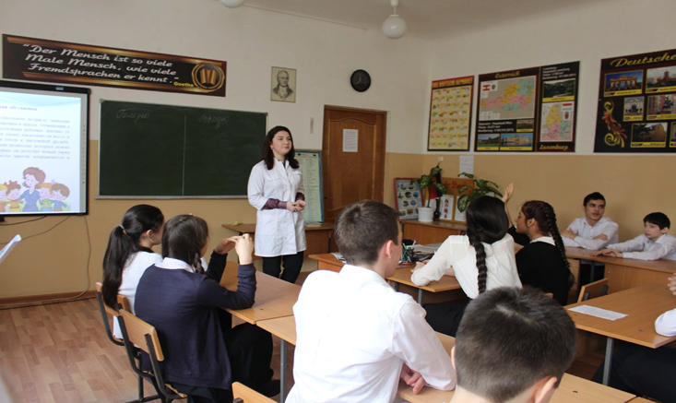
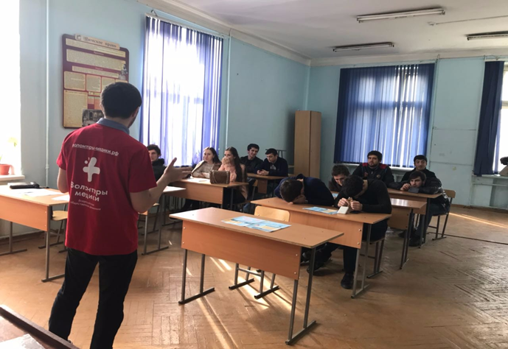
Проведение познавательных лекций о заболеваниях , связанных с йододефицитом и способах профилактики йододефицита в повседневной жизни человека

Slide 6
Создание социальных роликов , информирующих об йододефиците и способах увеличения количества йода в употребляемых продуктах и распространение этих видеороликов в социальных сетях.
Участие Эндокринологических центров и лпу в выявлении статистики болеющих данным заболеванием и проведение мероприятий , направленных на их лечение
Помощь волонтеров-медиков в Эндокринологических центрах и ЛПУ (по потребности)

Slide 7
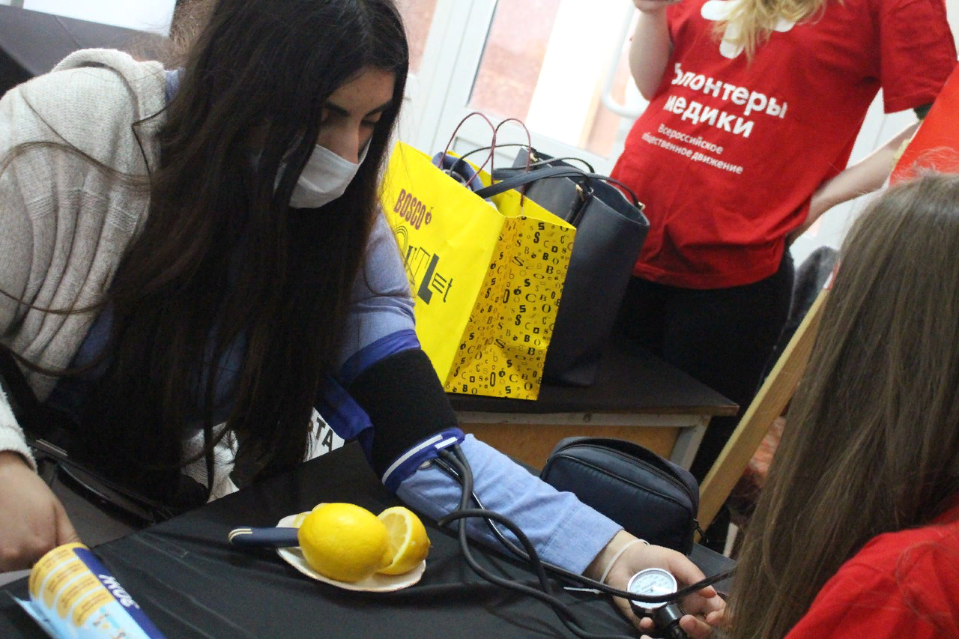
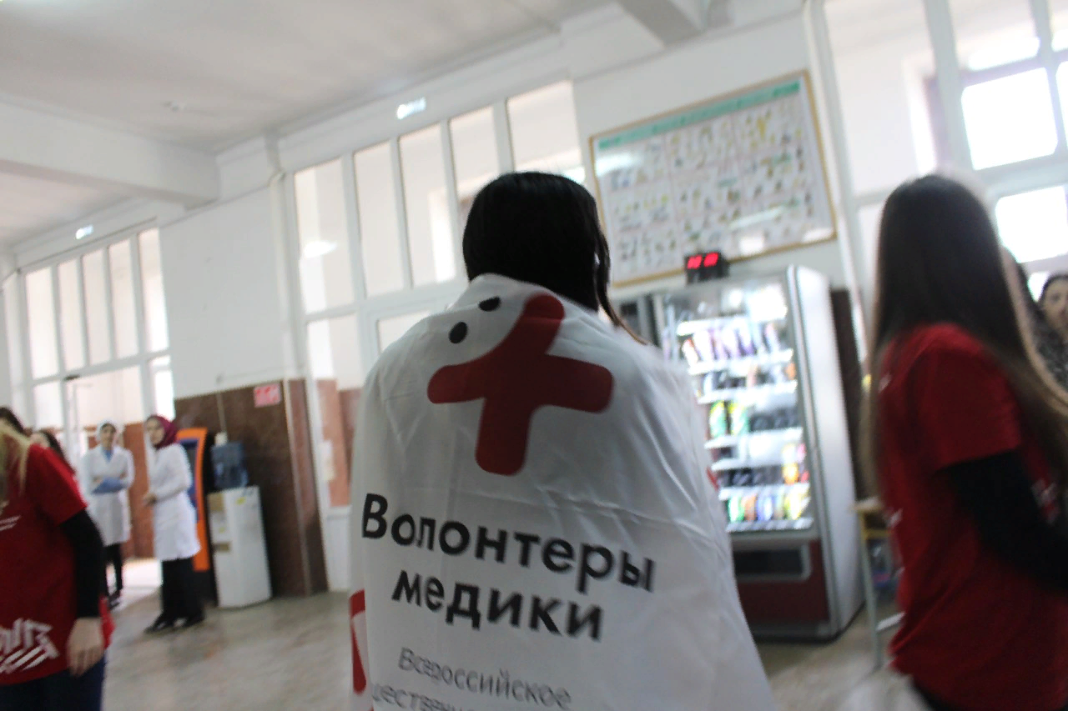
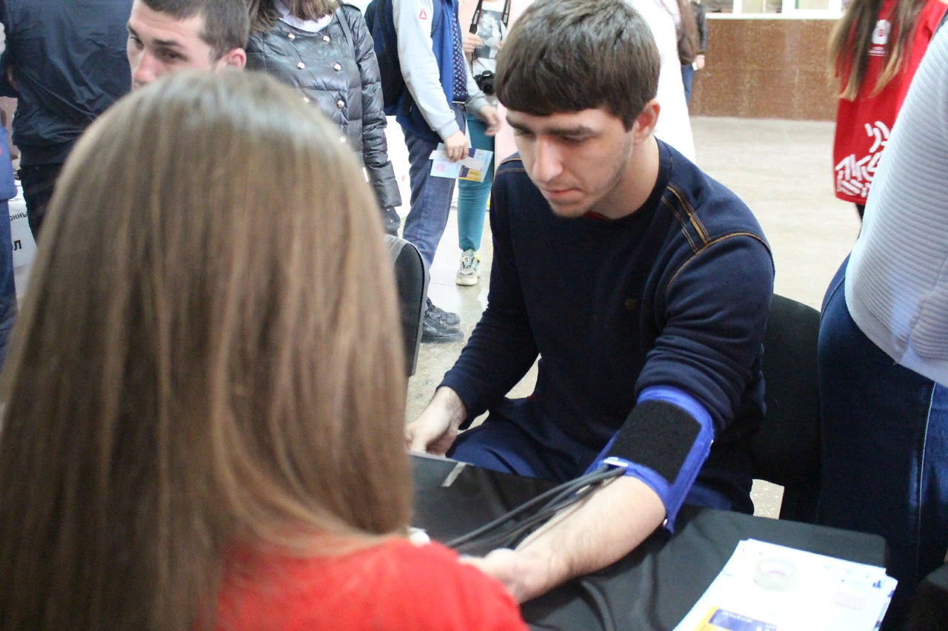

Slide 8
Результаты проекта
​-По данным Всемирной организации здравоохранения (ВОЗ) на территории СКФО около 40% людей подвержены заболеваниям связанных йододефицитом. эту цифру планируется снизить до 25%.
- Увеличить процентное содержание йода в часто употребляемых пищевых продуктах

Slide 9

Спасибо
за внимание

